Slide 1

Báo cáo đồ án cuối kỳ
Dự đoán nhiệt độ
cao nhất ngày mai

Slide 2
Thành viên
1512030 Trần Quốc Bảo
1512108 Võ Tiến Đạt

Slide 3
Nội dung
Hình thành ý tưởng
Câu hỏi
Thu thập dữ liệu
Xử lý dữ liệu
Giải quyết vấn đề
Kết quả

Slide 4

Hình thành ý tưởng
Vào một buổi sáng thức dậy cảm thấy nóng nực. Nảy ra ý định dự đoán gì đó liên quan đến thời tiết

Slide 5
Đặt câu hỏi
Câu hỏi: nhiệt độ cao nhất của ngày hôm sau dựa vào thông tin của ngày trước đó
Lợi ích: mọi hoạt động diễn ra ngoài trời đều bị ảnh hưởng bởi thời tiết, nhất là sản xuất nông nghiệp. Vậy nếu dự đoán trước được thì ta có biện pháp xử lý
=> Chọn thuộc tính aparentTemperatureMax để dự đoán.
aparentTemperatureMax : là nhiệt độ biểu kiến cao nhất trong ngày.
Nhiệt độ biểu kiến được đo bằng sự tổ hợp của nhiệt độ và wildchild (phong hàn) hoặc nhiệt độ và độ ẩm.

Slide 6
Thu thập dữ liệu
Dữ liệu lấy trên trang DarkSky.net thông qua các API
Cung cấp 1000 request/ngày (free)
Dữ liệu lấy trong 20 năm từ 1998-2017

Slide 7
Thu thập dữ liệu
Cần request trên 7000 lần để lấy toàn bộ dữ liệu
Bị giới hạn 1000 request/ngày
Giải quyết:
Cách 1: mất 8 ngày để lấy dữ liệu
Cách 2: tạo 8 tài khoản để lấy dữ liệu trong 1 lần

Slide 8
Thu thập dữ liệu
Chọn cách 2
Viết script tự động tạo key
Mất 3 tiếng để lấy toàn bộ dữ liệu

Slide 9
Thu thập dữ liệu
Vậy có vi phạm chính sách bên DarkSky.net
Chỉ phục vụ cho mục đích nghiên cứu
Cam kết:
Các tài khoản tạo ra sẽ không cung cấp cho bất kỳ ai
Không sử dụng cho mục đích thương mại

Slide 10
Xử lí dữ liệu
Dữ liệu sau khi thu thập về từ DarkSky.
Gồm:
7305 dòng dữ liệu tương ứng với 7305 dữ liệu từng ngày.
33 cột.

Slide 11
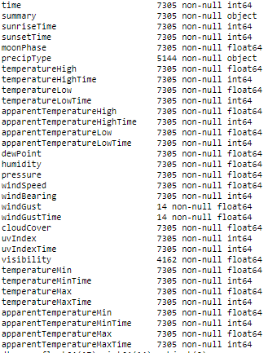
Xử lí dữ liệu
Chứa cột thiếu:
Xóa những cột thiếu không quan trọng.
Đối với những cột thiếu quan trọng dạng số thì lấy trung bình.
Dữ liệu bị sai:
Có những cột như precipType dữ liệu thu thập sai.
=> Xóa những cột đó cột .

Slide 12
Xử lí dữ liệu
Dữ liệu dạng UNIX time (các cột có tên Time ở cuối):
=> Chuyển về dạng giờ các cột đó để phù hợp với bài toán.
Cột dạng chuỗi:
=> Xóa những cột dạng chuỗi.

Slide 13
Giải quyết vấn đề
Áp dụng machine learning để dự đoán
Lựa chọn giữa 2 mô hình:
MLP regressor
Linear regression

Slide 14
Giải quyết vấn đề
MLP regressor
Chạy lần lượt các giá trí alpha = [0.0001, 0.001, 0.01, 0.1, 1, 10]
1 hidden layer với 50 neurons node
Các tham số còn lại để mặc định
Chọn được mô hình tạm thời dựa vào score cao nhất trên tập validation

Slide 15
Giải quyết vấn đề
Linear regression
Cho score trên tập validation tốt hơn so với MLP regressor
Chọn mô hình này để dự đoán
Ưu điểm: đơn giản

Slide 16
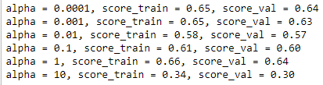
Kết quả
Kết quả r_2 score trên tập validation của MLP với các alpha khác nhau.
Kết quả và độ lỗi trên tập validation của LinearRegression.

Slide 17

Kết quả
Kết quả dự đoán 10 ngày từ tập test:
Độ đo mean square error và hệ số tương quan trên tập test:

